Slide 1
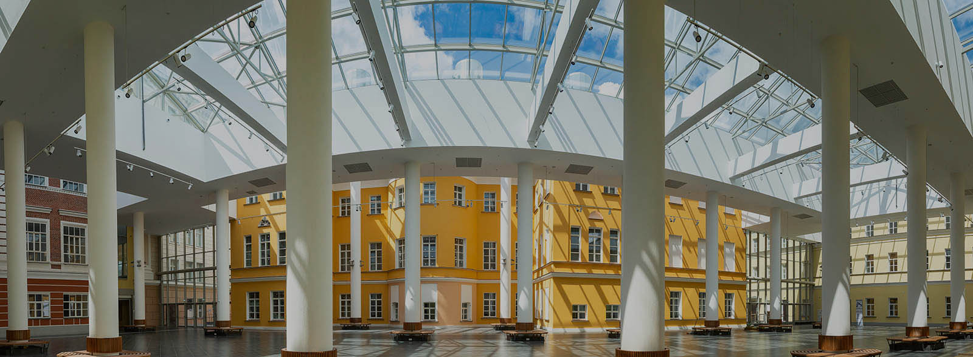
Факультет
компьютерных наук

Slide 2
Факультет в цифрах
Основан в марте 2014
5
бакалаврских программ
13
лабораторий
10
магистерских программ
490
сотрудников
1
аспирантская школа
13
грантов РНФ
3669
23
программы дополнительного образования
студентов

Slide 3
ФНК 2014-2023
Летняя школа по компьютерным наукам для школьников
Первая докторская степень
по компьютерным наукам в России
Клуб хакатонщиков
Магистратуры со Сбером и Сколтехом
Олимпиада IDAO
Проект Data Culture
Онлайн-магистратуры
Аккредитация в ABET
Дни компьютерных наук
Факультативы и мини-курсы
Центр искусственного интеллекта
Коллоквиум и ИТ-лекторий
12 стипендий для студентов
Центр непрерывного образования
Восемь базовых кафедр
Гранты РНФ
Смены в Университете «Сириус»
Шесть международных лабораторий
Коллаборация с CERN
Учебные ассистенты
Научные стажировки студентов
Пилотный поток ПМИ
Notes:
Проредить

Slide 4
Рейтинги ВШЭ
2018
2019
2020
2021
2022
QS по компьютерным
наукам
251-300
201-250
151-200
151-200
151-200
QS по математике
101-150
101-150
101-150
95
72
QS по инженерным наукам и технологиям
451-500
401-450
401-450
451-500
451-500
2018
2019
2020
2021
2022
THE по компьютерным
наукам
301-400
301-400
301-400
401-500
401-500
THE по физическим наукам
401-500
401-500
401-500
501-600
501-600

Slide 5
Рейтинги ВШЭ
2018
2019
2020
2021
2022
U.S. по математике
107
105
82
85
85
2018
2019
2020
2021
2022
ARWU по математике
76-100
76-100
101-150
76-100
76-100

Slide 6
Образовательные программы
Прикладная математика и информатика
Программная инженерия
Системная и программная инженерия
2014/2015
2015/2016
Науки о данных
Математические методы оптимизации и стохастики (до 2017/2018 года)
2016/2017
Анализ данных в биологии и медицине
Математика машинного обучения
Финансовые технологии и анализ данных
Системное программирование
2017/2018
2018/2019
Прикладной анализ данных
2020/2021
Master of Data Science (online)
Компьютерные науки и анализ данных (дистанционная)
Машинное обучение и высоконагруженные системы (дистанционная)
2021/2022
2022/2023
Экономика и анализ данных
Современные компьютерные науки
2022/2023
Анализ данных в девелопменте

Slide 7
ПМИ vs ПАД vs ПИ
ПМИ
ПАД
ПИ
145 бюджетных мест | 90 платных мест | 135 бюджетных мест
Много базовой математики | Много базовой математики | Немного меньше базовой математики, больше разработки ПО
На русском, с некоторыми английскими курсами | На английском | На русском, с некоторыми английскими курсами
Фокус на исследованиях | Фокус на прикладном анализе данных | Фокус на разработке ПО
Несколько специализаций, наборы курсов по выбору | Фокус на прикладном анализе данных, небольшой объем выборнорности | Две специализации, но шире круг и число курсов по выбору
Вводный курс экономики + майнор | Цикл экономических дисциплин | Упор на экономику фирмы и разработки ПО + майнор (по желанию)

Slide 8
Факультативы
В втором семестре 2020 года на факультете проводится 14 основных и шесть адаптационных факультативов
Примеры основных:
Продвинутые алгоритмы и структуры данных
Введение в топологию
Машинное обучение в Process Mining
Случайные графы
Введение в алгебраическую геометрию
От олимпиадной к высшей математике
Международные практики в управлении разработкой ПО
Адаптационные:
Adaptation Course in Discrete Mathematics
Введение в программирование (C#)
Практикум по линейной алгебре
Вводный курс по математическому анализу
https://cs.hse.ru/electives

Slide 9
Центр практик, проектной работы и предпринимательства
Проекты: студент выполняет исследовательский или прикладной проект в рамках учебного процесса
Командные проекты: студенты учатся взаимодействию в команде
Стажировки и практики в компаниях
Поддержка предпринимательской деятельности студентов
Конференция CoCoS
https://cs.hse.ru/cppr/

Slide 10
Прием 2022
Проходной балл
на бюджет:
ПМИ — 303
ПИ — 289
Бакалавриат: пять программ
757
первокурсника
21
особая квота
185
БВИ на «бюджет»
2
целевая квота
57
ЕГЭ на «бюджет»
38
ЕГЭ за счет Вышки
328
«договор»
22
целевые
92
иностранца
12
социальные льготы

Slide 11
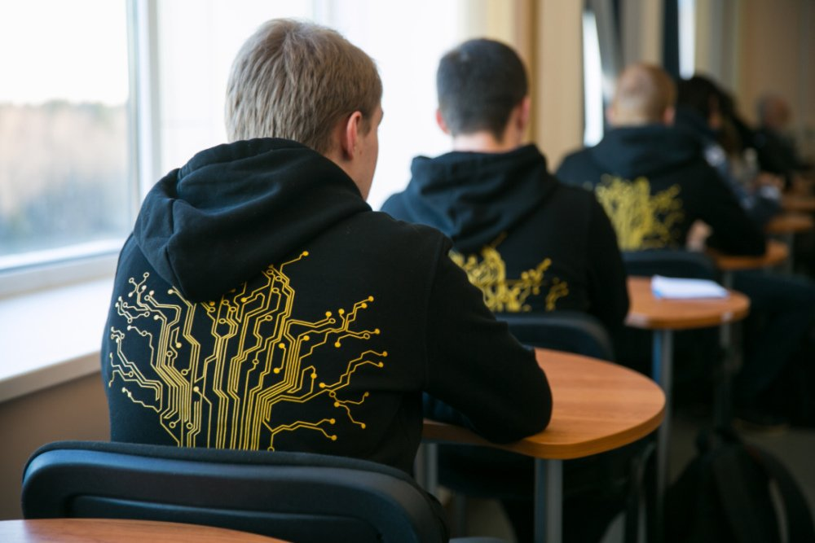
Бакалавриат 2022
82
победителя и призера
Всероссийской олимпиады школьников

Slide 12
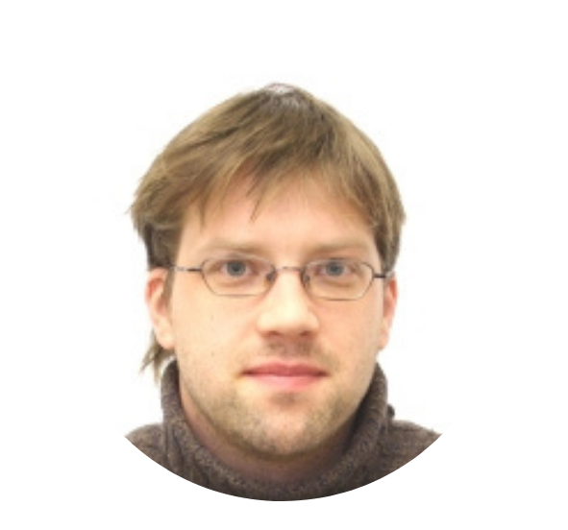
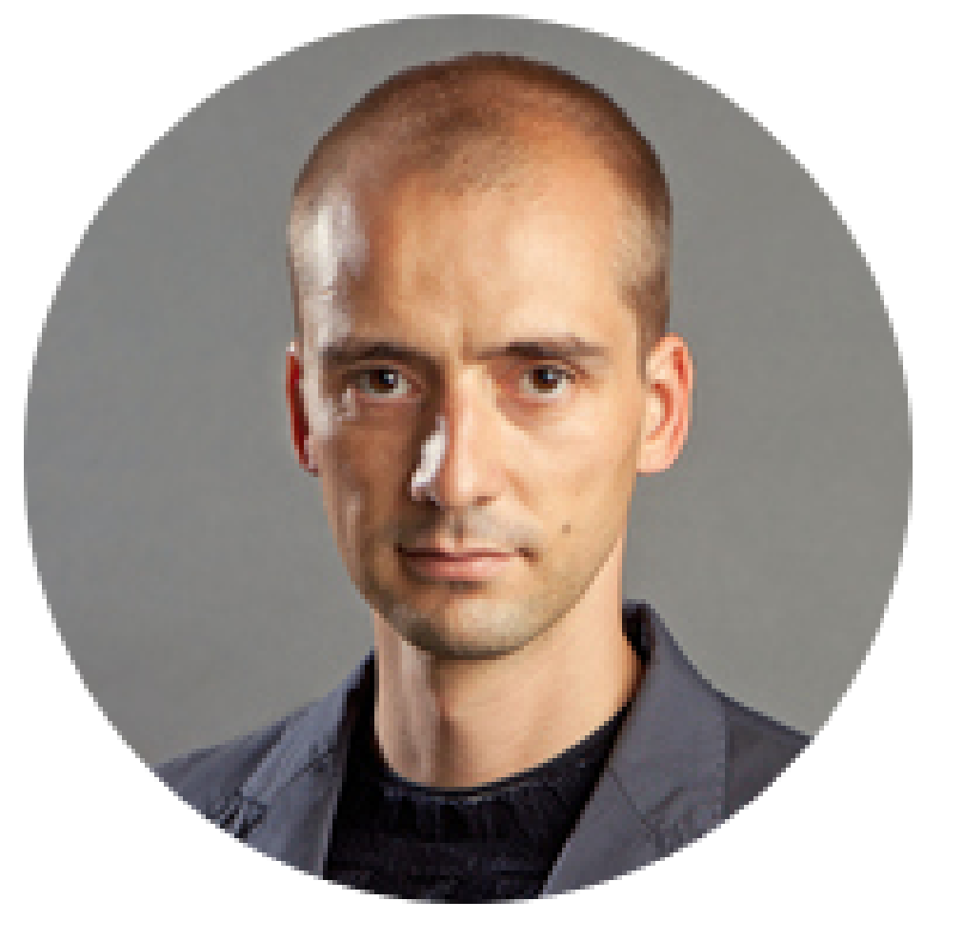
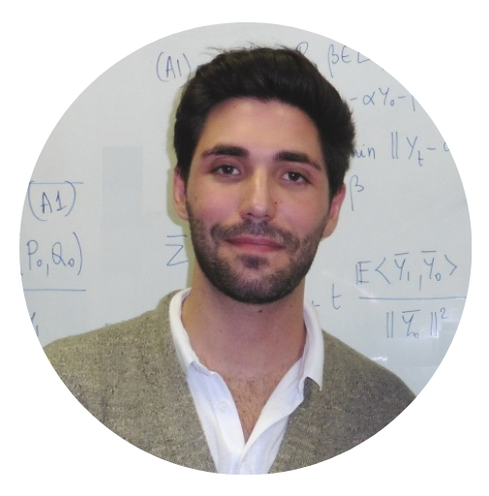
Международные специалисты
Аттила
Кертес-Фаркаш
Бруно Баувенс
Кентан Пари
PhD — Университет Сегеда (Венгрия)
Работал в университетах Мэриленда в Балтиморе (США), Триеста (Италия) и Вашингтона (США)
Глава лаборатории ИИ для вычислительной биологии
PhD — Гентский университет (Бельгия)
Работал в университетах Порто (Португалия), Монпелье и Лотарингии (Франция)
PhD — Высшая нормальная школа Кашана (Франция)
Магистр Высшей нормальной школы Кашана и Университета Париж-юг 11 (Франция)

Slide 13
Лаборатории
МЛ интеллектуальных систем и структурного анализа (2012)
МЛ биоинформатики (2018)
НУЛ процессно-ориентированных информационных систем (2013)
НУЛ моделей и методов вычислительной прагматики (2019)
НУЛ методов анализа больших данных (2015)
МЛ алгебраической топологии и ее приложений (2020)
МЛ теоретической информатики (2015)
НУЛ компании Яндекс (2020)
Центр глубинного обучения и байесовских методов (2017)
НУЛ алгебраических групп преобразований (2020)
МЛ стохастических алгоритмов и анализа многомерных данных (2018)
НУЛ искусственного интеллекта для вычислительной биологии (2021)
НУЛ моделирования и управления сложными системами (2018)

Slide 14
Кафедры
Базовая кафедра Яндекс (2011)
Базовая кафедра фирмы 1С (2020)
Базовая кафедра технологий моделирования сложных систем ИППИ РАН (2011)
Базовая кафедра ГК «Открытие» (2021)
Базовая кафедра «Интеллектуальные технологии системного анализа и управления» ФИЦ ИУ РАН (2013)
Базовая кафедра ПАО Сбербанк «Финансовые технологии и анализ данных» (2022)
Базовая кафедра «Системное программирование» ИСП РАН (2015)
Базовая кафедра Тинькофф (2022)

Slide 15
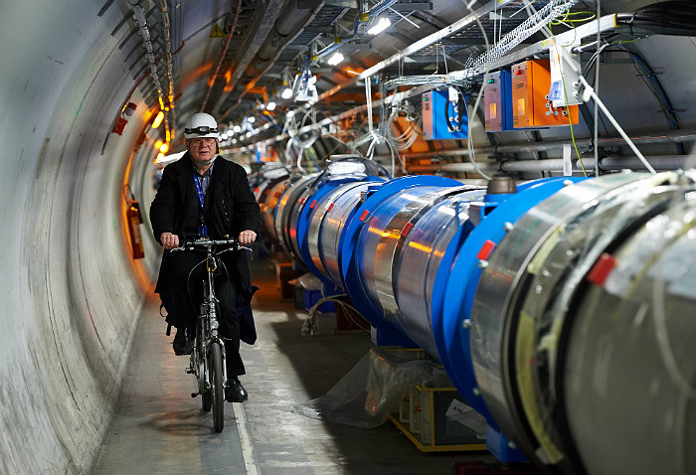
Коллаборация с CERN
В 2018 году НИУ ВШЭ стал ассоциированным членом коллаборации LHCb в CERN
Группа НИУ ВШЭ состоит из сотрудников научно-учебной лаборатории методов анализа больших данных (LAMBDA)

Slide 16
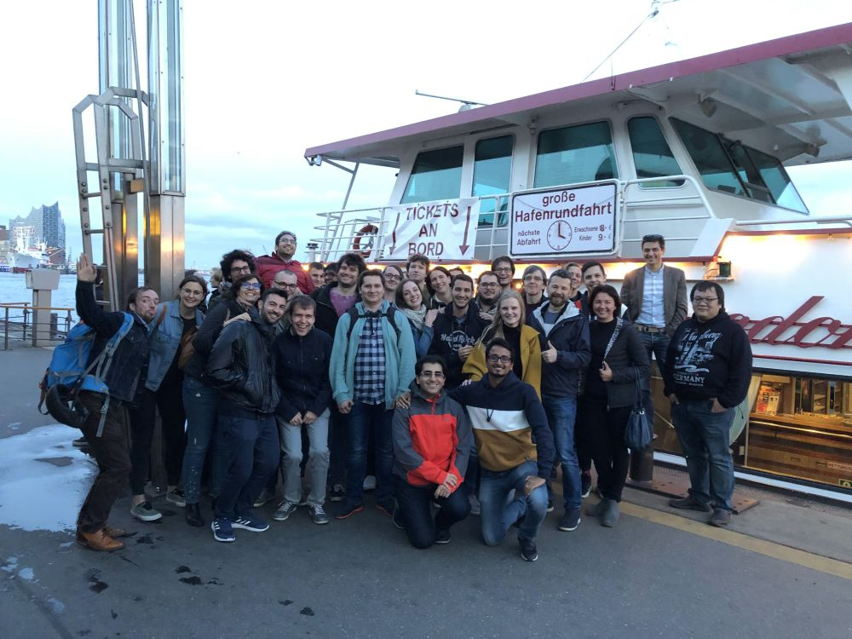
Школа по физике высоких энергий
VII MLHEP-2021
Проведена онлайн
Партнеры: ШАД Яндекса, EPFL
91 участник из 70 университетов

Slide 17
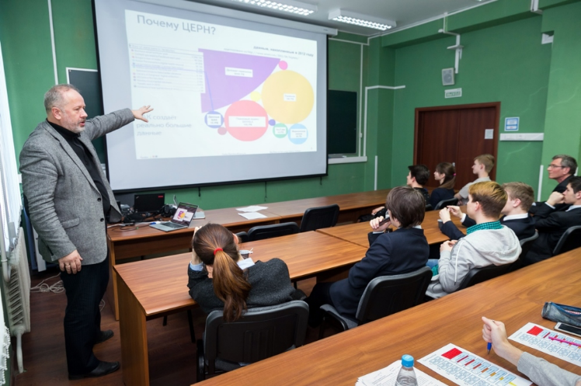
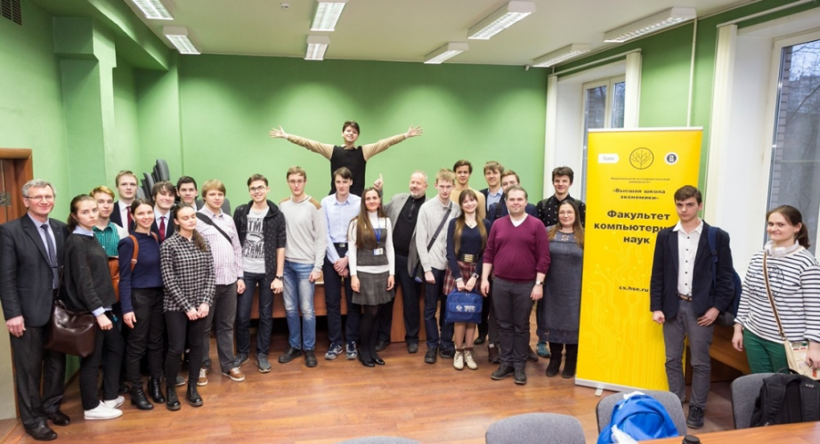
Международные мастер-классы CERN
Школьные мастер-классы с CERN проводятся во многих странах мира.
С 2017 года к проекту благодаря факультету компьютерных наук присоединились и российские школьники

Slide 18
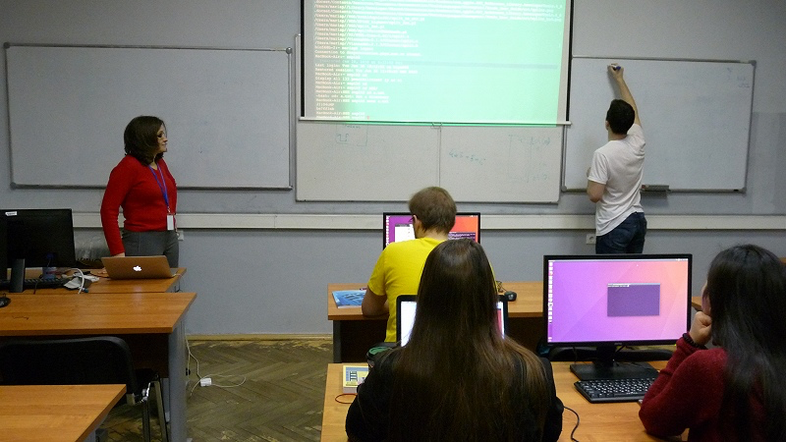
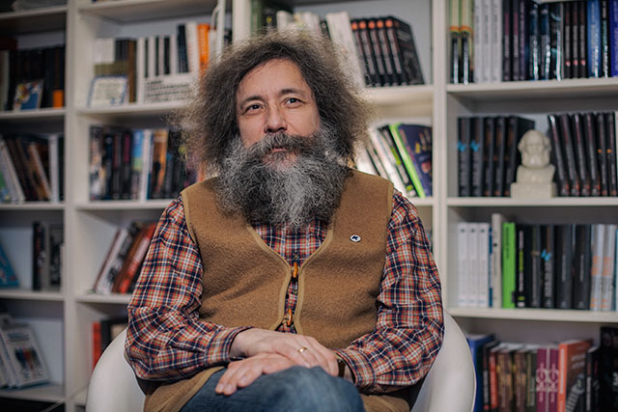
Биоинформатика на ФКН
Магистерская программа «Анализ данных в биологии и медицине»
Международная лаборатория биоинформатики
Научно-учебная лаборатория искусственного интеллекта для вычислительной биологии
Общефакультетский семинар по биоинформатике
Международная школа по биоинформатике (2020, 2021, 2022)

Slide 19
Международная мобильность
 | 2017 | 2018 | 2019 | 2020 | 2021 | 2022
Исходящая мобильность | 7 | 11 | 25 | 22 | 23 | 28
Входящая мобильность | 3 | 4 | 12 | 15 | 18 | 12
Notes:
Актуальность?

Slide 20
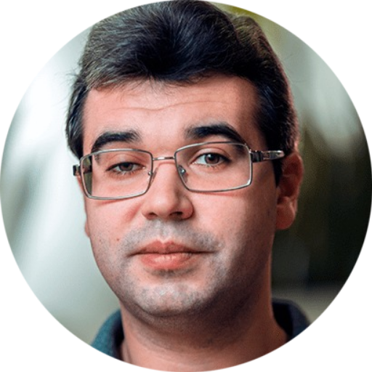
Базовая кафедра Яндекс
Исследования в Яндексе
Обучающие программы Яндекса
Проекты и темы для КР и ВКР
Конференции и мероприятия
Стипендии Яндекса
Преподавание на факультете
Максим Бабенко Заведующий кафедрой

Slide 21
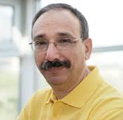
Базовая кафедра фирмы 1С
В сентябре 2020 года были объявлены первые лауреаты 1С:Стипендии
Разработка курса DevOps для онлайн-магистратуры
Программа стажировок для студентов ФКН
Методические материалы 1С
Проекты и темы для КР и ВКР
Борис Нуралиев Директор фирмы 1С
Заведующий кафедрой
Член попечительского совета ФКН
Факультативы:
«Технологии программирования», «Метапрограммирование», «Фронтенд-разработка на ReactJS», «Продвинутые алгоритмы и структуры данных», «Разработка для ядра Linux»

Slide 22
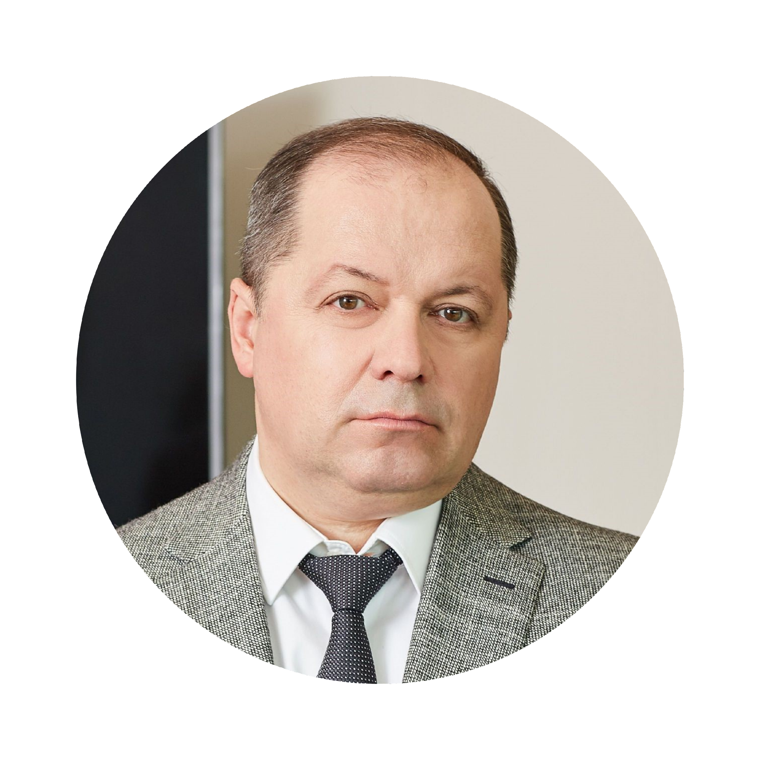
Базовая кафедра ГК «Открытие»
Цель кафедры — готовить высококвалифицированные кадры в сфере цифровых технологий, развивать компетенции в областях
управления разработкой цифровых продуктов и сервисов
анализа больших объемов данных и информационной безопасности
командной разработки
эксплуатации и масштабирования программных решений
Сергей Русанов
Заведующий кафедрой Член правления ПАО Банк «ФК Открытие»

Slide 23
Базовая кафедра ИСП РАН
Базовая кафедра «Системное программирование»
Института системного программирования РАН имени В.П. Иванникова
Направления специализации кафедры:
операционные системы
компиляторные технологии
системная интеграция
прикладные программные комплексы
технологии и инструментальные средства разработки программ
Магистерская программа «Системное программирование»

Slide 24
Базовая кафедра ИППИ РАН
Кафедра технологий моделирования сложных систем создана на базе Института проблем передачи информации им. А.А. Харкевича РАН — признанного мирового центра исследований по фундаментальным основам информационных технологий.
Специализация кафедры: Методы метамоделирования
Предсказательного моделирования.

Slide 25
Базовая кафедра ФИЦ ИУ РАН
Базовая кафедра «Интеллектуальные технологии системного анализа и управления» ФИЦ «Информатика и управление» РАН.
Миссия кафедры – обеспечение подготовки специалистов высокой квалификации, способных выполнять теоретические и прикладные исследования в области интеллектуальных технологий системного анализа и управления.

Slide 26
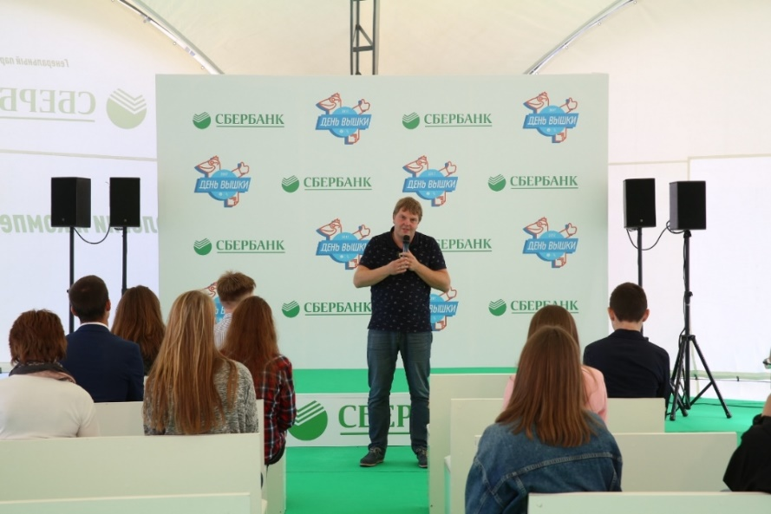
Сбер
Проекты
IDAO 2018, 2019, 2020
Great Heart Hackathon
Лаборатория анализа данных в финансовых технологиях
Магистратура «Финансовые технологии и анализ данных»
Прикладные знания от экспертов из индустрии
Сбер оплачивает обучение части студентов

Slide 27
Практика для студентов

Slide 28
Стипендии
Стипендия имени Ильи Сегаловича (за успехи в учебе и научной деятельности)
Стипендия для олимпиадников первого курса
1С:Стипендия (за успехи в выполнении проектов от фирмы 1С)
Стипендия Института системного программирования им. В. П. Иванникова РАН
Стипендия Яндекса за успехи в спортивном программировании
Стипендия для медалистов Международной олимпиады школьников
Именная стипендия за вклад в научную деятельность
Стипендия «Лучший учебный ассистент»
Стипендия для участников международной мобильности
Стипендия «Молодой предприниматель»
Стипендия CoCoS
Стипендия за отличную учебу
Notes:
Обновить

Slide 29
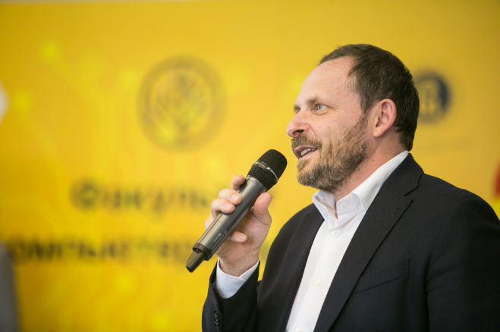
Стипендия имени
Ильи Сегаловича
Стипендия имени Ильи Сегаловича предназначена для поддержки увлеченных технологиями и наукой студентов и аспирантов
Ежегодно 16 стипендий
в 2015–2022 годах 128 лауреатов

Slide 30
Центр студенческих олимпиад
В рамках факультета действует Центр студенческих олимпиад, участники которого занимают призовые места на престижных международных соревнованиях
2017
2018
2019
2020
2021
2022
ICPC
ICPC
ICPC
IMC
IMC
IMC
IMС
Олимпиада Войтеха Ярника
(Чехия)
Олимпиада Войтеха Ярника
(Чехия)
Notes:
Обновить

Slide 31
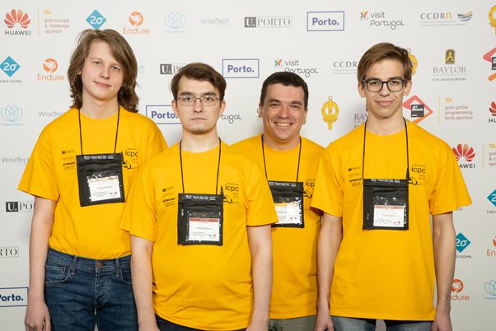
Центр студенческих олимпиад
В ноябре 2020 Иван Сафонов, Рамазан Рахматуллин и Максим Гороховский выиграли Moscow Regional Contest – ¼ финала ICPC
На IMС 2021 Иван Сафонов, Даниил Иваник и Фёдор Куянов получили золотые медали; Михаил Петров получил серебряную медаль
В 2021 на ¼ финала ICPC победила команда ФКН (Иван Сафонов, Тимофей Федосеев и Максим Гороховский)
На IMС 2022 один студент ФКН завоевал первое место с отличием, шесть студентов — первое место и один студент — второе
Студенты ФКН Филипп Грибов, Даниил Николенко
Асхат Сахабиев. Тренер – Михаил Густокашин

Slide 32
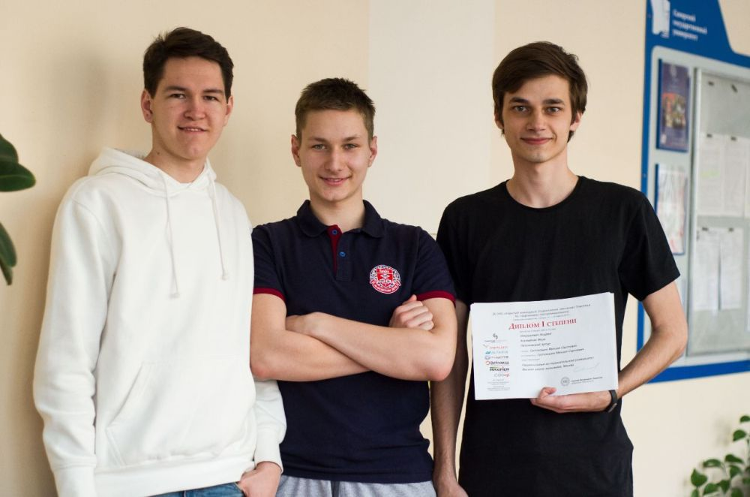
Стипендия за успехи
в спортивном программировании
Могут претендовать:
Студенты НИУ ВШЭ очной формы обучения, состоящие в команде, получившей не ранее, чем за год до начала выплат стипендии, право принять участие в Northern Eurasia Programming Contest
Назначается четыре раза в год:
с ноября по декабрь;
с января по март;
с апреля по июнь;
с сентября по октябрь.
Размер стипендии — 15 000 рублей
Повышенная — 30 000 рублей

Slide 33
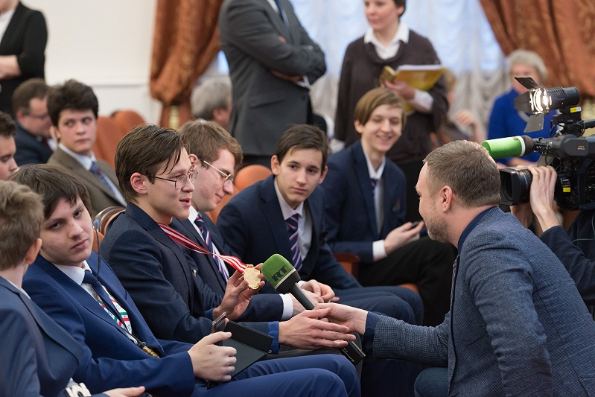
Стипендия
для первокурсников ФКН
Стипендия Яндекса
для победителей и призеров заключительного этапа Всероссийской олимпиады школьников по информатике, математике и физике
Стипендия для медалистов международных олимпиад школьников — 20 000 руб для студентов, получивших золотую, серебряную или бронзовую медаль на International Olympiad in Informatics/International Mathematical Olympiad/International Physics Olympiad
Победителям 20 000 рублей
Призерам 12 000 рублей

Slide 34
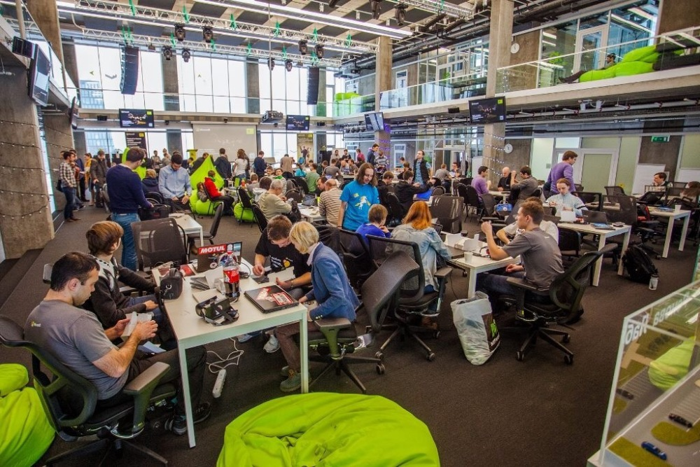
Клуб хакатонщиков
Core Team состоит из студентов ФКН — опытных участников хакатонов и экспертов-волонтеров
Клуб хакатонщиков поможет вам:
начать участвовать в хакатонах
«прокачать» навыки
найти команду
готовиться к хакатону вместе

Slide 35
Онлайн-курсы
Платформа «Открытое образование»
Python
Искусственный интеллект
Математическая статистика
А/В тестирование
Анализ данных
Машинное обучение
Цифровая грамотность (курсы Data Culture)
Платформа Stepik
Введение в программирование (C++)
Введение в базы данных
Обработка изображений
Notes:
Актуальность?

Slide 36
Онлайн-магистратура
Master of Data Science
Первая в России магистерская программа, реализованная полностью в онлайн-формате
32 онлайн-курса по четырем блокам
Три трека
Математика
Программирование
Data Scientist
Machine Learning Engineer
Researcher in Data Science
Профессиональный блок
Проектный
блок
Особенности программы
Лайв-сессии и вебинары
Общение в Slack и Zoom
Задания, оцениваемые преподавателями
Прикладные проекты
Прием на программу осуществляется два раза в год
зимой
осенью
Notes:
Обновить

Slide 37
ИТ-лекторий
Лекции от сотрудников ведущих ИТ-компаний
Примеры:
Базы данных, как делать НЕ надо, Wildberries
Самые громкие киберинциденты последних двух лет, Лаборатория Касперского
Использование TensorFlow для анализа языка и «умных» ответов на запросы, Google Research
What are internships really like?, Facebook

Slide 38
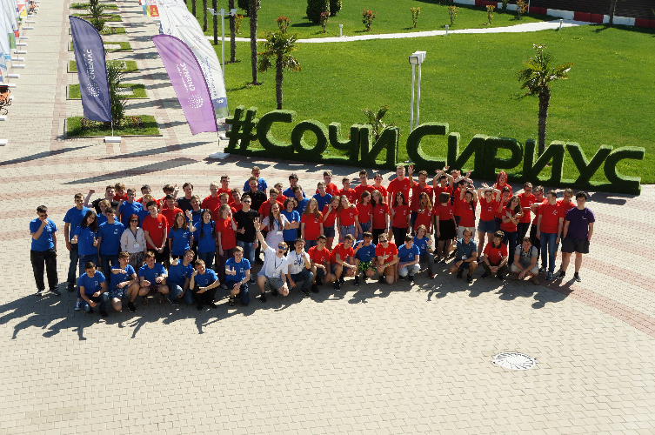
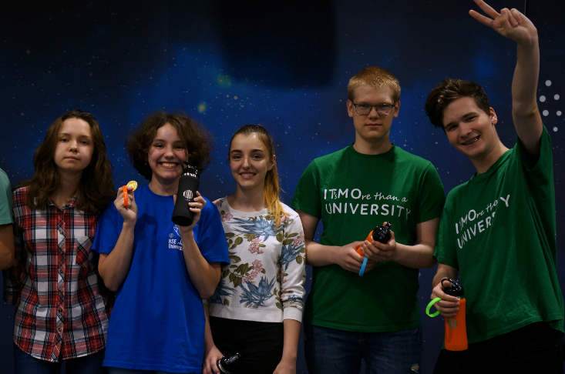
Майская смена в «Сириусе»
Совместный проект факультета компьютерных наук
и факультета математики НИУ ВШЭ
Образовательная программа включает в себя лекции, семинары, практические мастер-классы, лекции учёных
и представителей IT-компаний

Slide 39
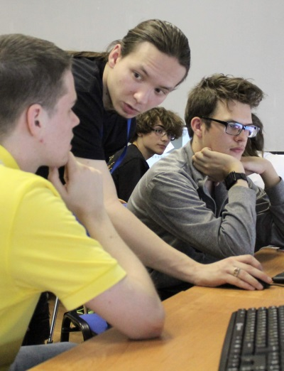
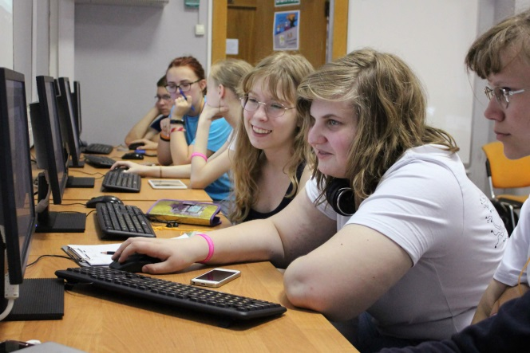
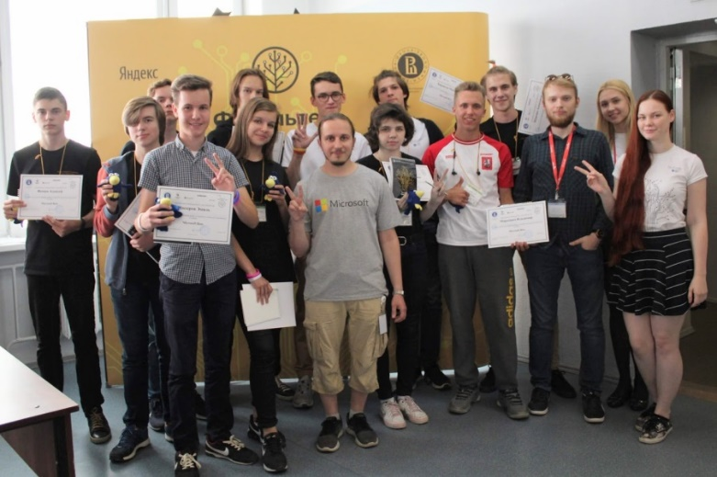
Летняя школа по разработке мобильных приложений
Направления: разработка приложений для iOS и Android, Kotlin, UI/UX-разработка
18–29 июля 2022
19 участников
школьники 9–11 классов
Notes:
Обновить

Slide 40
Проект «Я — айтишник»
Рассказы студентов Вышки школьникам Москвы о компьютерных науках, программировании, стажировках
в ИТ-компаниях, научных работах и проектах

Slide 41
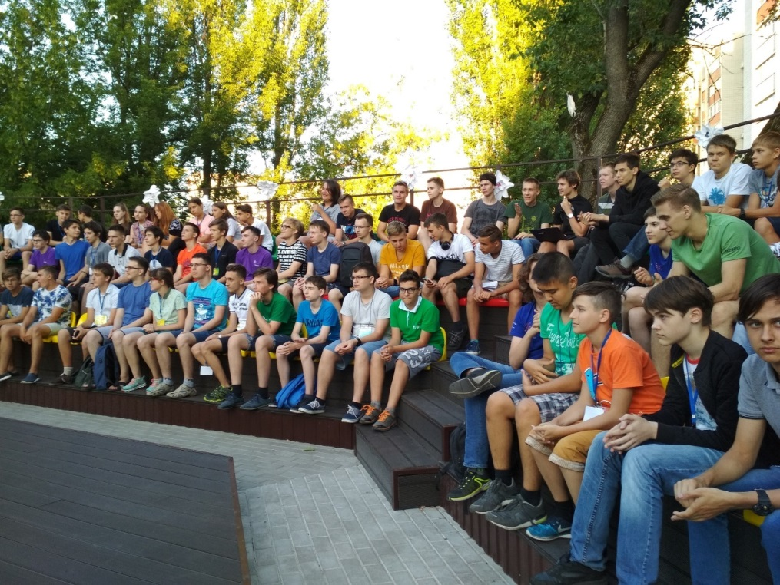
Летняя школа по компьютерным наукам
Существует с 2016 года
24 июля – 7 августа 2021, Елец
80 участников
7–11 классы
24 региона
Совместно с Центром поддержки одаренных детей «Стратегия»
16-30 июля 2022, Липецк
95 участников
8–10 классы
30 регионов
Совместно с Центром поддержки одаренных детей «Стратегия»
Notes:
Обновить

Slide 42
Проект КоДиМ для школьников
КоДиМ (Компьютеры и Дискретная математика) — новый проект ФКН, нацеленный на работу со школьниками.
Занятия онлайн c преподавателем по 2-4 академических часа несколько раза в неделю.
Руководитель: Ольга Максименкова
Интенсивы на каникулах и модульные курсы
15-20 человек в группе
Несколько основных программ:
Первые игры на Unreal Engine 4
Графы на С++ для начинающих
Графы на С++ для продолжающих

Slide 43
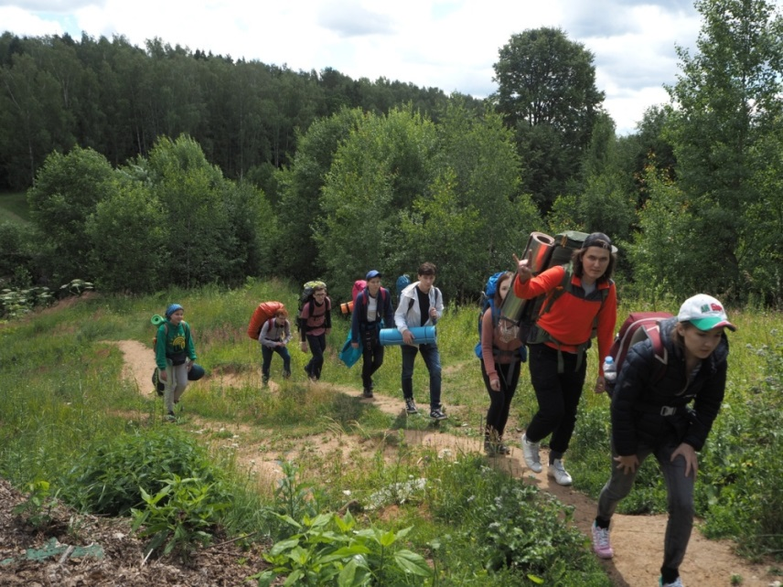
Поход ФКН
три маршрута
более 50 км за сутки на длинном маршруте
70 студентов, а также сотрудники и преподаватели
Проводники на маршрутах: Кирилл Головко
Андрей Кончагин
Полина Силина

